Slide 1

Nachhaltigkeit in der betrieblichen Altersversorgung: bAV & GrüneRente
Spezialisierungsworkshop für Geschäftspartner.

Slide 2
Inhalt
Nachhaltigkeit liegt im Trend
Soziale Verantwortung unternehmerisch leben bedeutet auch bAV
Die GrüneRente
Die GrüneRente in der bAV
Die Stuttgarter Vertriebsunterstützung

Slide 3

Nachhaltigkeit liegt im Trend
1.

Slide 4
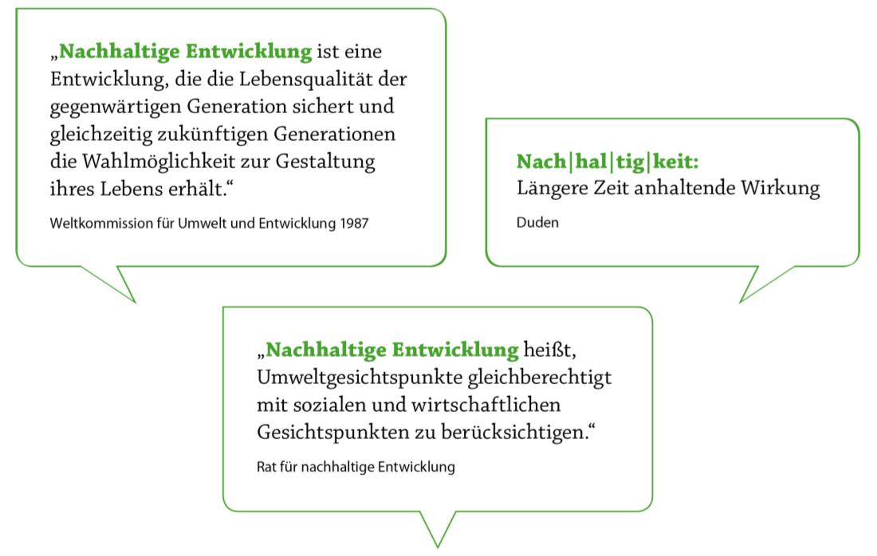
Was ist Nachhaltigkeit?
1. Nachhaltigkeit liegt im Trend

Slide 5
Nachhaltigkeit:
Das bedeutet Nachhaltigkeit für die Deutschen
1. Nachhaltigkeit liegt im Trend
Welchen der folgenden Aussagen zum Thema Nachhaltigkeit stimmen Sie zu?
Nachhaltigkeit darf kein Luxus sein
Ich kann durch mein tägliches Verhalten dazu beitragen, Umweltprobleme anzugehen
Für die Lösung globaler Umweltprobleme sind Unternehmen verantwortlich
Für die Lösung globaler Umweltprobleme ist die Regierung verantwortlich
„Nachhaltig“ ist nur ein Begriff, den Unternehmen nutzen, um ihre Produkte teuer verkaufen zu können
„Nachhaltigkeit“ ist ein Modewort und wird wieder an Bedeutung verlieren
Ich glaube nicht, dass der Klimawandel von Menschen verursacht wird
Keiner davon
Quelle: Statista Global Consumer Survey 3/2021;
Details: Deutschland; 15. - 22. Februar 2021; 1.032 Befragte; ab 16 Jahre

Slide 6
Nachhaltigkeit:
Ein wichtiger Bestandteil des täglichen Lebens
1. Nachhaltigkeit liegt im Trend
Anteil der Befragten, auf die folgende Aussagen zum Thema nachhaltige Mode zutreffen
Ich ziehe lokale Geschäfte dem Online-Handel vor
Ich kaufe so wenig Modeartikel wie möglich
Ich repariere kaputte Modeartikel, statt sie zu ersetzen
Ich achte darauf, dass die Kleidung keine tierischen Produkte enthält
Ich kaufe/trage mehr Second Hand-Artikel
Ich miete/tausche Modeartikel statt sie zu kaufen
Nichts davon
Die Deutschen wollen nachhaltig leben.
Basis: 1.032 Befragte (ab 16 Jahren) in Deutschland; 15.-22.02.2021
Quelle: Statista Global Consumer Survey

Slide 7


Slide 8
Nachhaltigkeit auf jedem Dach
1. Nachhaltigkeit liegt im Trend
Bruttostromerzeugung aus erneuerbaren Energien in Deutschland
in den Jahren 1990 bis 2021 (in Terawattstunden)
Anteil 2021 = 41 %
der gesamten Stromerzeugung
Quelle: Umwelt Bundesamt - Erneuerbare Energien in Zahlen, Stand: 14.3.2022

Slide 9
Die Bedeutung nachhaltigen Wirkens steigt
1. Nachhaltigkeit liegt im Trend
Die Anzahl der Ökostrom-Kunden hat sich seit 2010 mehr als verdreifacht.
Bevölkerung in Deutschland nach Bezug von Ökostrom von 2010 bis 2019 in Millionen
Quelle: Statista 2020

Slide 10
Ethisch korrekte Produkte werden immer beliebter
1. Nachhaltigkeit liegt im Trend
Auch ethisch korrekter Konsum erfährt einen deutlichen Bedeutungszuwachs.
Der Umsatz mit Fairtrade-Produkten in Deutschland steigt kontinuierlich:
Quelle: Statista 2021, Angaben in Millionen Euro

Slide 11


Slide 12


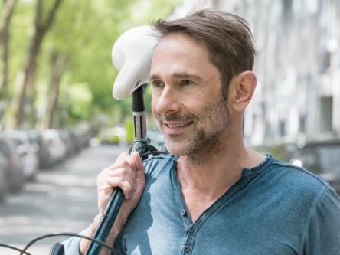
LOHAS:
Attraktive Zielgruppe
1. Nachhaltigkeit liegt im Trend
Lifestyles Of Health And Sustainability (LOHAS)
Die wachsende LOHAS-Community „protestiert und boykottiert nicht, sondern sucht sich achtsam und gut informiert jene Produkte und Dienstleistungen aus, die ihren strengen Kriterien von Gesundheit, wie ökologischer und sozialer Nachhaltigkeit entsprechen.“
Quelle: www.resonanz-tv.de

Slide 13

Initiative für bewusstes Leben und Glücksbesinnung
1. Nachhaltigkeit liegt im Trend
Der Weg zum Bruttonationalglück ...

Slide 14

LOHAS:
Zielgruppe mit großer Reichweite
1. Nachhaltigkeit liegt im Trend
Weite Zielgruppe LOHAS
44,3 Mio. Personen
Basis-Zielgruppe LOHAS
18,2 Mio. Personen
Kern-Zielgruppe LOHAS
5,8 Mio. Personen
Eigene Darstellung. Die Basis für die Beschreibung der LOHAS bilden 23 Statements zum Thema Nachhaltigkeit, soziale Verantwortung, Gesundheit, Ernährung und Konsum, die in der Studie "best for planning" abgefragt wurden.
Quelle: best for planning 2021 Berichtsband. Details: deutschsprachige Bevölkerung ab 14 Jahren, Basis: 32.132 Interviews, Hochrechnung auf 72,7 Mio. Personen

Slide 15
Gehören Sie auch zu den „LOHAS“?
Kennen Sie „LOHAS“?
1. Nachhaltigkeit liegt im Trend
  Ist für Sie bei Anschaffungen die Nachhaltigkeit von Produkten (Umweltverträglichkeit, Langlebigkeit etc.) ganz besonders von Bedeutung?
  Achten Sie sehr auf Ihre Gesundheit?
  Kaufen Sie – wenn möglich – Produkte, die aus „fairem Handel“ stammen?
  Sind Sie in Vereinen engagiert?
  Achten Sie beim Kauf von Lebensmitteln auf ökologische Produkte oder auf Fleisch aus artgerechter Tierhaltung/Produkte aus Ihrer Region?
  Verwenden Sie bevorzugt umweltschonende Haushaltsreiniger und Waschmittel?
  Haben Sie bereits über ein Auto mit Hybrid- oder Elektro-Antrieb nachgedacht?
  Legen Sie gelegentlich einen „Veggie-Day“ ein?

Slide 16


Ein LOHAS stellt sich vor - Demografie
1. Nachhaltigkeit liegt im Trend
  ≥ 50 Jahre alt: 60,9 %
  Verheiratet: 55,3 %
  Hochschulreife: 52,6 %
  Mit Berufsausbildung: 67,3 %
  Haushaltsnettoeinkommen
  ≥ 3.000 €: 59,8 %
Quelle: Statista 2022
LOHAS im Vergleich zur deutschsprachige Bevölkerung ab 14 Jahre in Privathaushalten am Ort der Hauptwohnung in der Bundesrepublik Deutschland; Basis: 23.015 Befragte.

Slide 17
Ein LOHAS stellt sich vor ...
1. Nachhaltigkeit liegt im Trend
Soziale Gerechtigkeit
hohes Bildungsniveau
Bei Nahrungsmitteln: Qualität > Preis
über 50 Jahre
Frauen, Männer
Natur- und Umweltschutz
gesunde Ernährung
hohe Ausgabebereitschaft für gutes Essen
Nachhaltigkeitsaspekte
Kunst- und Kulturszene
Quelle: Statista 2022
LOHAS im Vergleich zur deutschsprachige Bevölkerung ab 14 Jahre in Privathaushalten am Ort der Hauptwohnung in der Bundesrepublik Deutschland; Basis: 23.015 Befragte.

Slide 18
Nachhaltigkeit als Kaufkriterium wird wichtiger
1. Nachhaltigkeit liegt im Trend
Der Umsatz mit Bio-Lebensmitteln steigt kontinuierlich (Angaben in Mrd. Euro).
Quelle: BÖLW - Ökologische Landwirtschaft - Branchenreport 2022

Slide 19
Nachhaltige Geldanlagen – großes Potenzial
1. Nachhaltigkeit liegt im Trend
Anlagevolumen nachhaltiger Investments in Deutschland
in den Jahren von 2012 bis 2020 (in Milliarden Euro)
Quelle: Forum Nachhaltige Geldanlagen - Marktbericht Nachhaltige Geldanlagen 2022

Slide 20
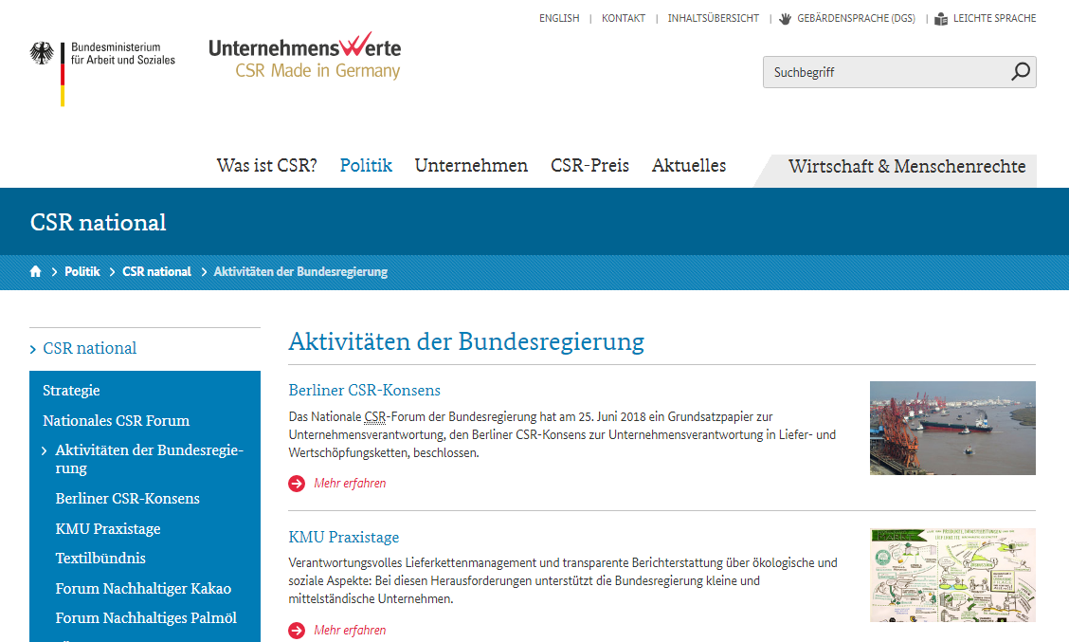
Nachhaltiges Wirtschaften – Megatrend CSR
1. Nachhaltigkeit liegt im Trend

Slide 21

Made in Germany –
Corporate Social Responsibility (CSR)
1. Nachhaltigkeit liegt im Trend
Made in Germany
„Unternehmen übernehmen Verantwortung Vorausschauend wirtschaften, fair mit Beschäftigten umgehen, Verantwortung für Gesellschaft und Umwelt übernehmen, das sind die Grundpfeiler von Corporate Social Responsibility (CSR). CSR ist kein „Sahnehäubchen“, das sich Firmen leisten, weil es modern ist, sondern ein Grundpfeiler der sozialen Marktwirtschaft. Gesellschaftliches Engagement von Unternehmen stärkt die Volkswirtschaft und die Gesellschaft. CSR lohnt sich.“
www.csr-in-deutschland.de

Slide 22
Unternehmen setzen verstärkt auf Nachhaltigkeit
1. Nachhaltigkeit liegt im Trend
Nachhaltigkeit ist ein wichtiger Faktor für das Unternehmensimage.
Bedeutung von Nachhaltigkeit für das Image
Gibt es eine Strategie Ihres Unternehmens für den Weg zum grünen Wandel?
Nein, wir haben keine
grüne Strategie.
Ja, wir haben eine grüne Strategie, die wir zielstrebig verfolgen.
Nein, aber wir entwickeln derzeit eine grüne Strategie.
Ja, aber wir setzen unsere grüne Strategie nicht konsistent um.
Quelle: Statista 2020; Weltweit; April bis Mai 2020; 750 Befragte

Slide 23
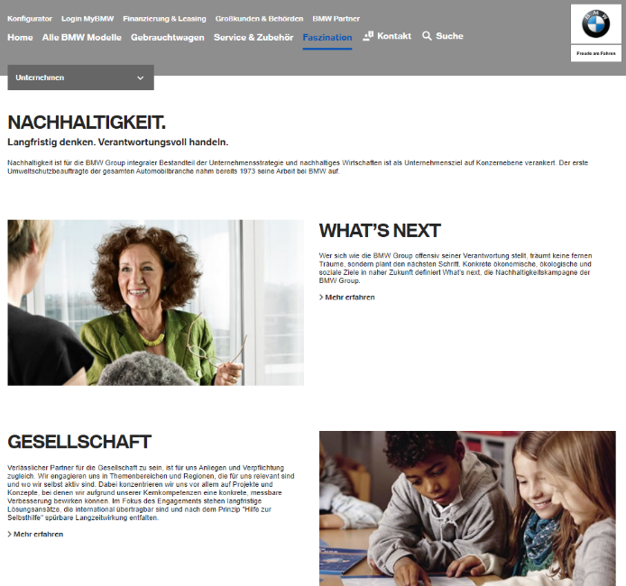
Nachhaltigkeit in Unternehmen – die „Großen“ machen es vor
1. Nachhaltigkeit liegt im Trend

Slide 24
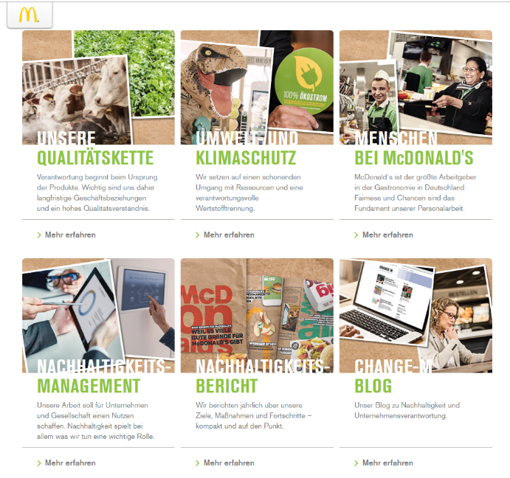
Nachhaltigkeit in Unternehmen – die „Großen“ machen es vor
1. Nachhaltigkeit liegt im Trend

Slide 25
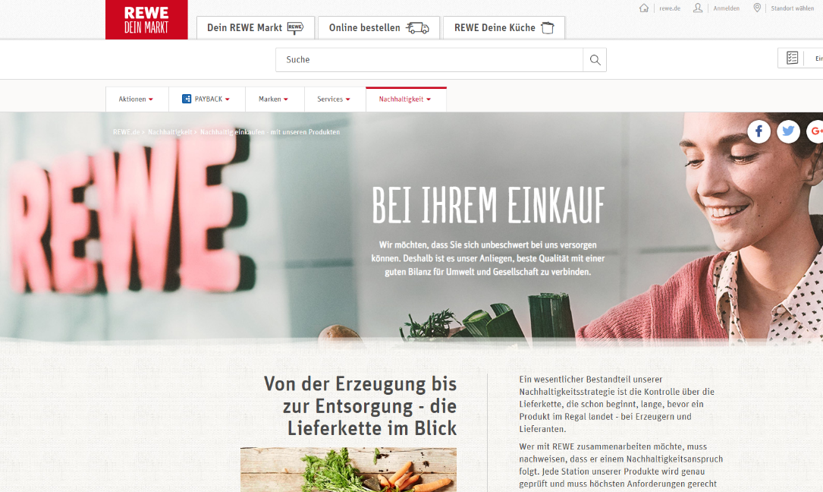
Nachhaltigkeit in Unternehmen – die „Großen“ machen es vor
1. Nachhaltigkeit liegt im Trend

Slide 26
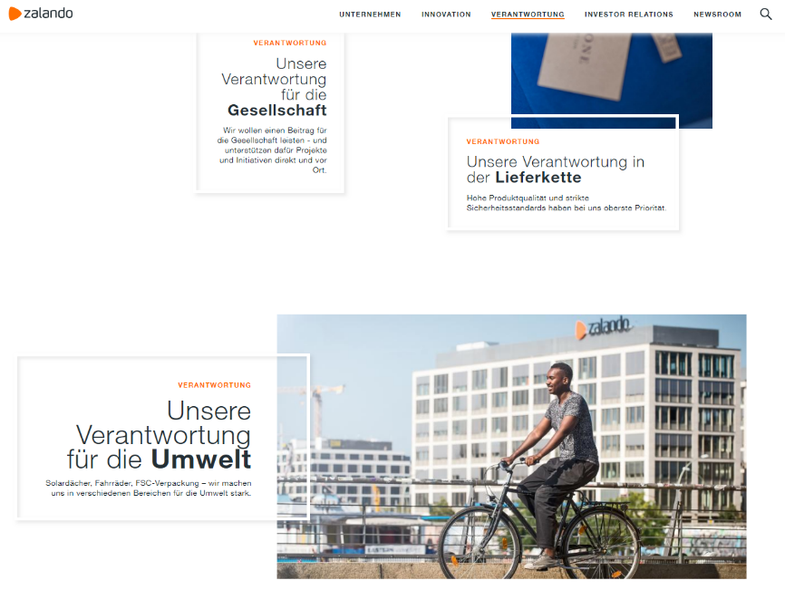
Nachhaltigkeit in Unternehmen – der Mittelstand folgt
1. Nachhaltigkeit liegt im Trend

Slide 27
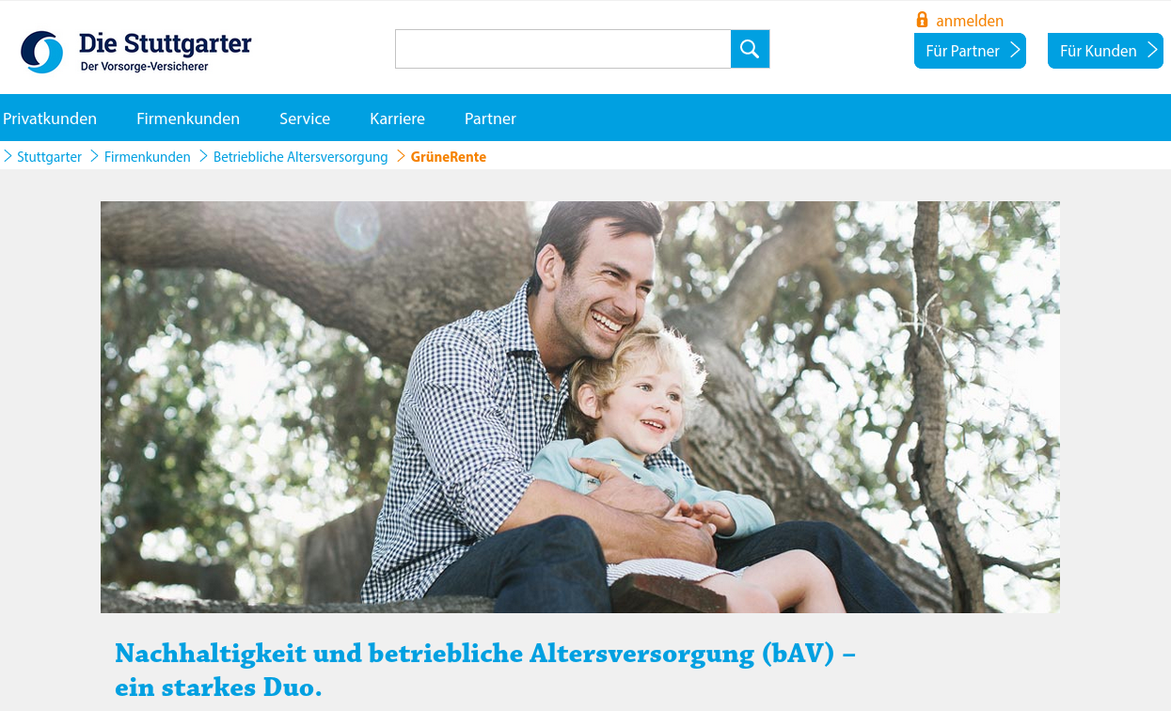
Nachhaltigkeit in Unternehmen – der Mittelstand folgt
1. Nachhaltigkeit liegt im Trend

Slide 28

Nachhaltiges Engagement erhält Anerkennung und Unterstützung
1. Nachhaltigkeit liegt im Trend
„Nachhaltig sein“ ist positiv für das Unternehmensimage.
Jährlicher Nachhaltigkeitspreis der Bundesregierung:
„Ausgezeichnet werden seit 2008 Unternehmen, die vorbildlich wirtschaftlichen Erfolg mit sozialer Verantwortung und Schonung der Umwelt verbinden, und seit 2012 auch Kommunen, die im Rahmen ihrer wirtschaftlichen Möglichkeiten die lokale Entwicklung vorbildlich nachhaltig gestalten und damit in besonderer Weise den Gedanken einer zukunftsfähigen Gesellschaft fördern.“
http://www.nachhaltigkeitspreis.de
Förderprogramm des Europäischen Sozialfonds:
Das ESF-Förderprogramm unternehmensWert: Mensch unterstützt deshalb KMU darin, passgenau Lösungen zu entwickeln und umzusetzen. Mit ganzheitlichen Personalstrategien gewinnen nicht nur die Beschäftigten, sondern das Unternehmen als Ganzes.
http://www.unternehmens-wert-mensch.de/DE/Startseite/start.html

Slide 29

Auszeichnung für nachhaltige Verantwortung:
Der deutsche CSR-Preis der Bundesregierung
1. Nachhaltigkeit liegt im Trend
Chance für Unternehmen:
Der CSR-Preis der Bundesregierung
„Der Deutsche Nachhaltigkeitspreis prämiert Unternehmen jeder Größe, die wirtschaftlichen Erfolg mit sozialer Verantwortung und Schonung der Umwelt verbinden. Der Deutsche Nachhaltigkeitspreis will Unternehmen in nachhaltigem Handeln bestärken und helfen, die Grundsätze nachhaltiger Entwicklung in der öffentlichen Wahrnehmung besser zu verankern. Die Auszeichnung zielt besonders auf Inspiration und Motivation der Akteure und eine möglichst breite Kommunikation vorbildlicher Leistungen.“
www.csr-preis-bund.de

Slide 30

Soziale Verantwortung unternehmerisch leben bedeutet auch bAV
2.

Slide 31
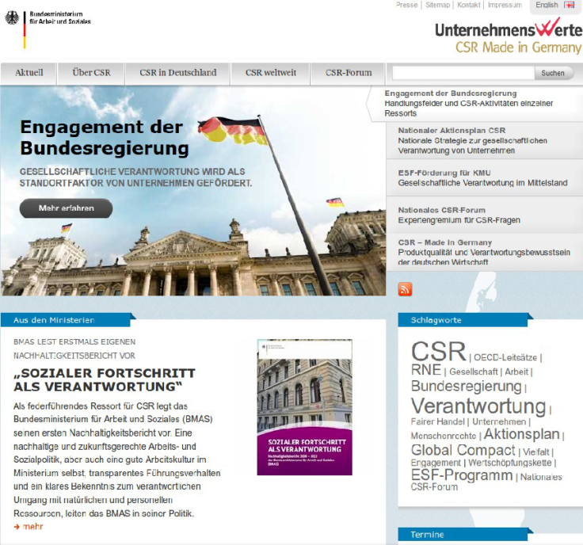

Soziale Verantwortung unternehmerisch leben: bAV
2. Soziale Verantwortung unternehmerisch leben bedeutet auch bAV

Slide 32
Soziale Verantwortung unternehmerisch leben: bAV
2. Soziale Verantwortung unternehmerisch leben bedeutet auch bAV
Wie kann ein Arbeitgeber soziale Verantwortung sichtbar und effizient übernehmen?
Antwort:
Vorteil für Arbeitgeber:
Betriebliche Altersversorgung
Höhere Attraktivität für Fach- und Führungskräfte

Slide 33
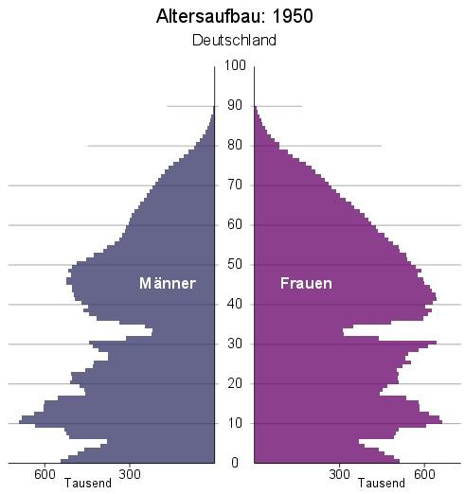
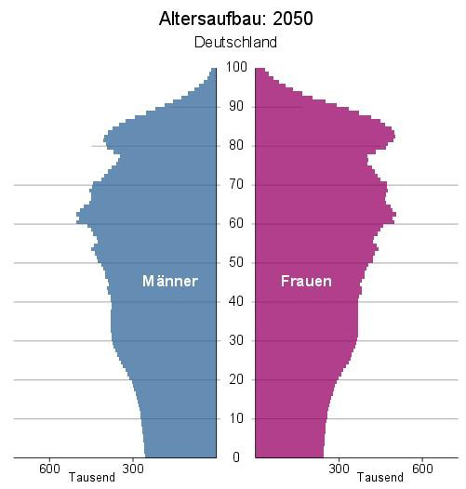
Der demographische Wandel macht soziale Verantwortung Ihres Arbeitgebers notwendig
2. Soziale Verantwortung unternehmerisch leben bedeutet auch bAV
Quelle: http://www.destatis.de/bevoelkerungspyramide/

Slide 34
Doppelter politischer Auftrag für Ihr Unternehmen
2. Soziale Verantwortung unternehmerisch leben bedeutet auch bAV
Sozialpolitischer Auftrag der bAV:
Personalpolitischer Auftrag der bAV:
Vermeidung von Altersarmut
Finden und Binden von Mitarbeitern
Arbeitgeber sollten bAV als Teil einer nachhaltigen Unternehmensstrategie nutzen.

Slide 35
Demographie 3.0:
Nachhaltigkeit ist bei Mitarbeitern Trumpf
2. Soziale Verantwortung unternehmerisch leben bedeutet auch bAV
  Immer mehr Unternehmen suchen Fach- und Führungskräfte. Um sich als attraktiver Arbeitgeber zu präsentieren, investieren sie viel in Marketing und Nachwuchsförderung.
  Dabei wird grünes Image zu einem immer wichtigeren Marketingwerkzeug bei der Suche nach Personal. Das zeigt eine Onlinebefragung des Meinungsforschungsinstituts YouGov für das Handelsblatt:
  Für 68 Prozent der Befragten ist es wichtig oder sehr wichtig, dass sich ihr Arbeitgeber ökologisch engagiert.
Quelle: Handelsblatt.de, 17.8.2019

Slide 36
bAV ist eine soziale Frage, denn die gesetzliche Rente sinkt
2. Soziale Verantwortung unternehmerisch leben bedeutet auch bAV
Prozentsatz des durchschnittlichen Netto-Monatseinkommens (vor Steuern), den ein Ruheständler erhält, der 45 Jahre in die staatliche Rentenversicherungen eingezahlt hat.
Quelle: Bundesministerium für Arbeit und Soziales, Rentenversicherungsbericht 2021

Slide 37

Veränderte Rahmenbedingungen:
Die „neuen“ Bausteine jedes bAV-Konzepts
2. Soziale Verantwortung unternehmerisch leben bedeutet auch bAV
Entgelt-
umwandlung
VL-
Umwidmung
Arbeitgeber-
zuschuss
Bisher:
+
+
neu
neu
AN-Beitrag
AG-Zuschuss
AG-Rente
AN-Vorsorge privat
im Arbeitgeber-Rahmenvertrag
bAV-Standard 2022
Neu:
+
+

Slide 38
bAV als Win-win-Situation für Arbeitgeber und Arbeitnehmer
2. Soziale Verantwortung unternehmerisch leben bedeutet auch bAV
Vorteile für Arbeitgeber und Arbeitnehmer:
  Der Arbeitgeber bietet eine attraktive Sozialleistung, vor allem im Wettbewerb um Fach- und Führungskräfte.
  Arbeitnehmer können durch staatliche Förderung der bAV mit relativ wenig Nettoaufwand eine verlässliche Altersversorgung aufbauen.
Arbeitgeber sollten bAV als Teil einer nachhaltigen Unternehmensstrategie nutzen.

Slide 39
Der Weg zum neuen Standard in der bAV
2. Soziale Verantwortung unternehmerisch leben bedeutet auch bAV
2022
Das Standard-Modell
2002
Das Recht auf Entgeltumwandlung
Netto-Umwandlung, „Entdeckung der VWL-Umwidmung“, zeitlich unbegrenzte Sozialversicherungsfreiheit
seit 2008 = Türöffner für Arbeitgeberzuschuss

Slide 40



Eine durchdachte und sichere bAV-Architektur im Detail
2. Soziale Verantwortung unternehmerisch leben bedeutet auch bAV
Arbeitnehmerfinanzierte
Entgeltumwandlung
(§ 3 Nr. 63 EStG)
Arbeitgeberfinanzierter
Zuschuss zur Entgeltumwandlung
(§ 1a Abs. 1a BetrAVG)
Arbeitgeber-Rente
(rein arbeitgeberfinanziert,
§ 100 EStG, ungezillmerte Tarife)
Privat finanzierte Rentenversicherung
Monatliches Einkommen z.B. 7.500 EUR
Beitragshöhe:
4–8 % BBG
Private
Rentenversicherung
im Arbeitgeber-Rahmenvertrag
Monatliches Einkommen z.B. 3.000 EUR
Beitragshöhe:
bis zu 4 % BBG
abzgl. Beiträgen des
Arbeitgeber-Zuschusses und
der Arbeitgeber-Rente
Pauschaler AG-Zuschuss
für alle Arbeitnehmer
15 % des Entgeltumwandlungs-betrags
Doppelte Förderung
für Arbeitgeber
Doppelt gefördert durch
Betriebsausgabenabzug und ggf. bAV-Förderbetrag für Einkommen bis 2.575 EUR/Monat
Monatliches Einkommen z.B. 2.000 EUR
SV-rechtlich flankiert
Bausteine für Ihre ganzheitliche Beratung
AN-Beitrag
AG-Zuschuss
+
AG-Rente
+
AN-Vorsorge privat
Ist die bAV Teil der Nachhaltigkeitsstrategie Ihrer Firmenkunden?
Für den Sonderfall der Umwidmung vermögenswirksamer Leistungen bietet Ihnen Die Stuttgarter spezielle Beratungshilfen an.

Slide 41
Zusammenfassung
2. Soziale Verantwortung unternehmerisch leben bedeutet auch bAV
Für sichtbar gelebte und soziale Verantwortung eines Arbeitgebers bietet sich die bAV hervorragend an.
Betriebliche Altersversorgung ist grundsätzlich „nachhaltig“: Der Arbeitgeber verstärkt dadurch soziale Verantwortung für die Versorgung seiner Arbeitnehmer
im Alter.
bAV ist ein wichtiger Bestandteil einer gezielten Nachhaltigkeitsstrategie eines Arbeitgebers.
Die Einrichtung einer bAV mit nachhaltigem Konzept ist ein erster Schritt für eine künftige Nachhaltigkeitsstrategie eines Arbeitgebers.

Slide 42
Die Messlatte für CSR im Unternehmen
2. Soziale Verantwortung unternehmerisch leben bedeutet auch bAV
Ist die bAV-Architektur mit Arbeitgeber-Zuschuss und Arbeitgeber-Rente auch Standard in den von Ihnen betreuten Firmen?
  Überall angesprochen? Wann?
  Gespräche dokumentiert?
Ist die bAV an alle Mitarbeiter gut kommuniziert?
Bekommt jeder Mitarbeiter eine Einzelberatung mit Dokumentation für die Personalakte?
Liegt die Teilnahmequote über 50 %?
Liegt der Durchschnittsbeitrag über 100 Euro?
Ist die bAV Teil der Nachhaltigkeitsstrategie Ihrer Unternehmen?
Ist das bAV-Produkt „nachhaltig“ ausgerichtet?

Slide 43

Die GrüneRente
3.

Slide 44

Von der nachhaltigen bAV zum nachhaltigem bAV-Konzept
3. Die GrüneRente

Slide 45
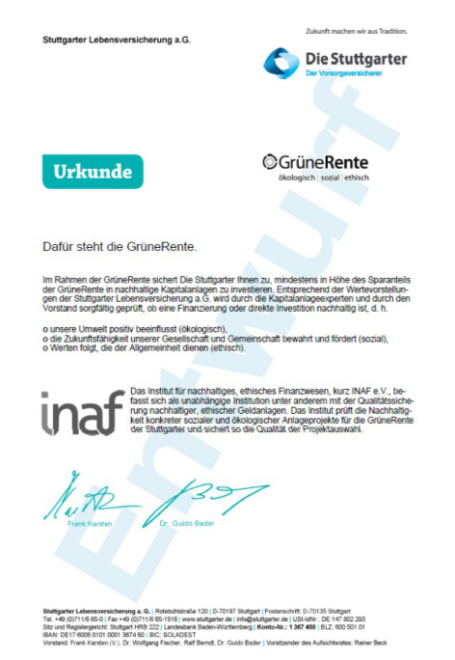
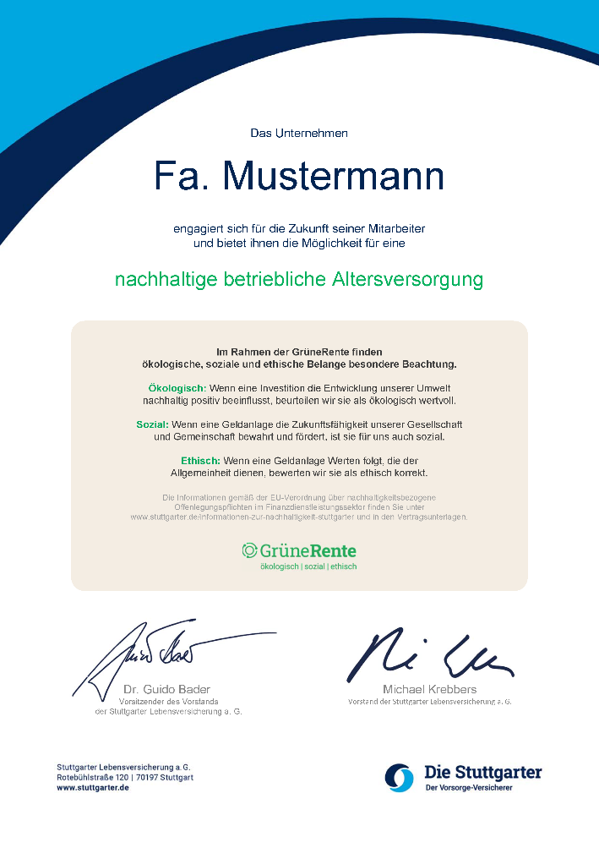
Die GrüneRente der Stuttgarter
3. Die GrüneRente

Slide 46
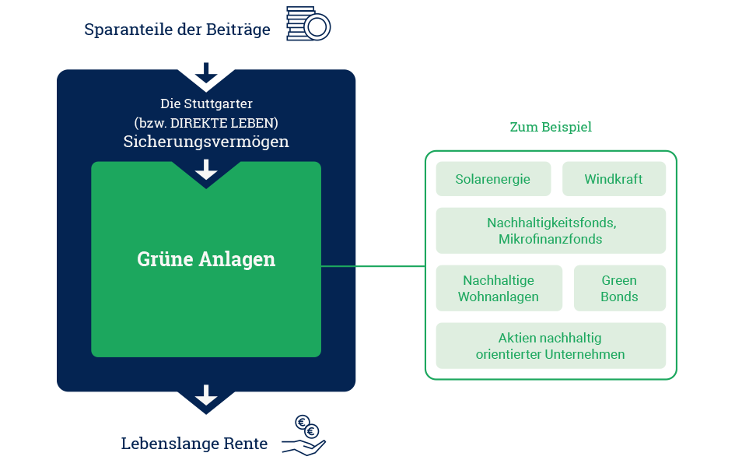
GrüneRente – Funktionsweise (klassische Tarife)
3. Die GrüneRente
Im Rahmen der GrüneRente sichert Die Stuttgarter ihren Kunden zu, mindestens in Höhe des Sparanteils der GrüneRente in nachhaltige Kapitalanlagen zu investieren.

Slide 47

Anlagekonzept
3. Die GrüneRente
Sicherheit
Rentabilität
Liquidität
ökologisch
sozial
ethisch
Nachhaltige Projekte und Kapitalanlagen
Begleitung der Investment-Auswahl durch einen renommierten, unabhängigen Sachverständigen, Veröffentlichung eines Anlageberichtes (erstmalig 2014; www.stuttgarter.de/gruenerente)

Slide 48
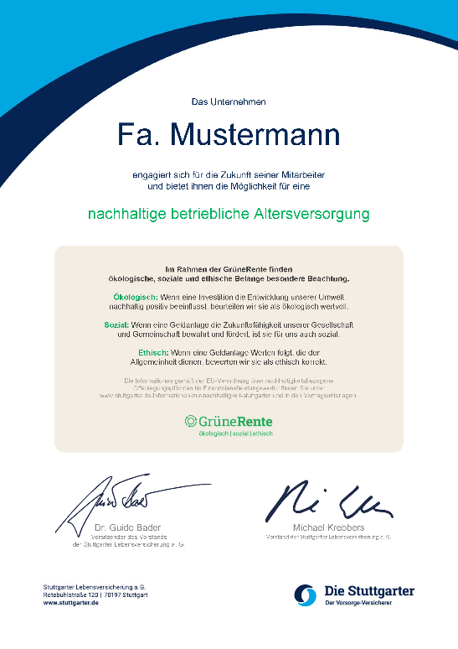


Sichtbarer Mehrwert für Arbeitgeber und Arbeitnehmer
3. Die GrüneRente
Zertifikat für Arbeitgeber
Urkunde für Kunden
zu jedem Vertrag
Anlagebericht
www.stuttgarter.de/gruenerente

Slide 49

Die GrüneRente punktet zusätzlich
3. Die GrüneRente
  Stuttgarter Lebensversicherung a.G.
  als Produktgeber, d. h.
    Starke und solide Finanz- und
    Unternehmenskennzahlen
    Versicherungsverein auf Gegenseitigkeit: besonders kundenfreundlich, denn
    mit dieser Rechtsform müssen keine Aktionärsinteressen bedient werden
  Die GrüneRente ist für die Anlagekonzepte classic (Direktversicherung / Rückdeckungsversicherung), index-safe (Direktversicherung / Rückdeckungsversicherung) und performance+ (Direktversicherung) möglich
Alle Tarife im Rahmen der GrüneRente verfügen über alle bekannten Produktflexibilitäten.

Slide 50



Leistungsstarker Partner – von Experten mehrfach besiegelt
3. Die GrüneRente
ökologisch, sozial, ethisch
Seit 100 Jahren VVaG

Slide 51

Die GrüneRente in der bAV
4.
4.

Slide 52
Tipps für Ihr erfolgreiches Kundengespräch
4. Die GrüneRente in der bAV
Tipp
Prüfen Sie vor dem Erstgespräch mit dem Arbeitgeber, wie dieser
mit dem Thema Nachhaltigkeit umgeht.
?
Präsentiert sich der Arbeitgeber als „nachhaltig“, z. B.
  auf der eigenen Homepage,
  mit besonderen ethischen Standards,
  mit der Produktion von nachhaltigen Produkten?
!
  Dann kann die GrüneRente in der bAV ein weiterer Baustein in der Nachhaltigkeitsstrategie sein.
  Das Zertifikat für Arbeitgeber im Rahmen der GrüneRente kann in den Internetauftritt des Arbeitgebers eingebunden werden.

Slide 53
Tipps für Ihr erfolgreiches Kundengespräch
4. Die GrüneRente in der bAV
Tipp
Prüfen Sie vor dem Erstgespräch mit dem Arbeitgeber, wie dieser
mit dem Thema Nachhaltigkeit umgeht.
?
  Hat sich der Arbeitgeber „noch“ nicht nachhaltig positioniert?
!
  Überlegen Sie gemeinsam mit dem Arbeitgeber, ob dieser mit der bAV, insbesondere durch die GrüneRente in der bAV, einen ersten Schritt in diese Richtung tätigen möchte.

Slide 54
Tipps für Ihr erfolgreiches Kundengespräch
4. Die GrüneRente in der bAV
Tipp
Prüfen Sie vor dem Erstgespräch mit dem Arbeitgeber, wie dieser
mit dem Thema Nachhaltigkeit umgeht.
?
  Nutzen Sie jährliche Gespräche mit Arbeitgebern, um die künftige Gestaltung der bAV unter Berücksichtigung von Kriterien der Nachhaltigkeit zu überdenken?
!
  Sprechen Sie Arbeitgeber auf die Einführung der GrüneRente für neu eintretende Arbeitnehmer an.

Slide 55
Tipps für Ihr erfolgreiches Kundengespräch
4. Die GrüneRente in der bAV
Tipp
Prüfen Sie vor dem Erstgespräch mit dem Arbeitgeber, wie dieser
mit dem Thema Nachhaltigkeit umgeht.
?
  Welche Arbeitgeber, Branchen oder Arbeitnehmer sind oftmals besonders offen für das Thema „Nachhaltigkeit“?
!
  In sozialen Berufen, Unternehmen mit hohem Frauenanteil oder aus dem Bereich „neue Technologien“ besteht oft eine hohe Affinität für das Thema „Nachhaltigkeit“ bzw. Altersversorgung im Rahmen der GrüneRente.

Slide 56
Tipps für Ihr erfolgreiches Kundengespräch
4. Die GrüneRente in der bAV
Tipp
Fragen Sie den Arbeitgeber, ob er sich im Wettbewerb um
Fach- und Führungskräfte attraktiv positioniert hat.
?
  Kennen Sie die Studien, die zeigen, dass jüngere Arbeitnehmer „nachhaltige“ Unternehmen bevorzugen?
!
  Zeigen Sie dem Arbeitgeber, wie dieser die GrüneRente in seine Personalfindungs-strategie einfügen kann.

Slide 57
Clevere Fragen als Türöffner
4. Die GrüneRente in der bAV
Positionieren Sie sich mit einfachen Fragen als verlässlicher Ansprechpartner mit wertvollen Hinweisen für die bAV.
?
  Haben Sie sich bereits mit dem Thema Nachhaltigkeit in Ihrem Unternehmen beschäftigt?
!
  Falls JA: Gut, dann beziehen Sie doch auch die betriebliche Altersversorgung in Ihre Nachhaltigkeitsstrategie ein.
  Falls NEIN: Nutzen Sie die Gestaltung der bAV als ersten Schritt für eine Nachhaltigkeitsstrategie in Ihrem Unternehmen.

Slide 58
Clevere Fragen als Türöffner
4. Die GrüneRente in der bAV
Positionieren Sie sich mit einfachen Fragen als verlässlicher Ansprechpartner mit wertvollen Hinweisen für die bAV.
?
  Berücksichtigen Sie auch die betriebliche Altersversorgung im Rahmen Ihrer Nachhaltigkeitsstrategie?
!
  Zeigen Sie die Lösungen zur konsequenten Umsetzung einer Nachhaltigkeits-strategie auf. Dazu zählt auch die Berücksichtigung der bAV.
  Vermitteln Sie Arbeitgebern die Chancen und Möglichkeiten einer an nachhaltigen Kriterien ausgerichteten bAV.

Slide 59



Überzeugendes Argument für den Arbeitgeber:
Unterlagen für die nachhaltige Positionierung
4. Die GrüneRente in der bAV
Geben Sie dem Arbeitgeber die Chance, sich nachhaltig zu präsentieren und dies auch zu dokumentieren – auf der eigenen Internetseite und beim Arbeitnehmer.
Zertifikat für Arbeitgeber
Urkunde für Kunden
zu jedem Vertrag
Anlagebericht
www.stuttgarter.de/gruenerente

Slide 60

4. Die GrüneRente in der bAV

Slide 61
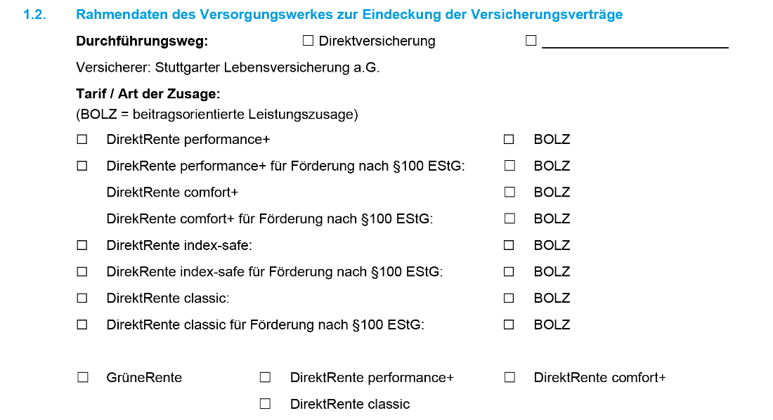
Dokumentation der Entscheidung des Arbeitgebers
4. Die GrüneRente in der bAV
Dokumentieren Sie als Vermittler die Information und ggf. die Entscheidung des Arbeitgebers zu einer nachhaltig ausgerichteten betrieblichen Altersversorgung.
Nächster Schritt:
Der Arbeitgeber lässt die Auswahlmöglichkeit durch die Arbeitnehmer zu.

Slide 62
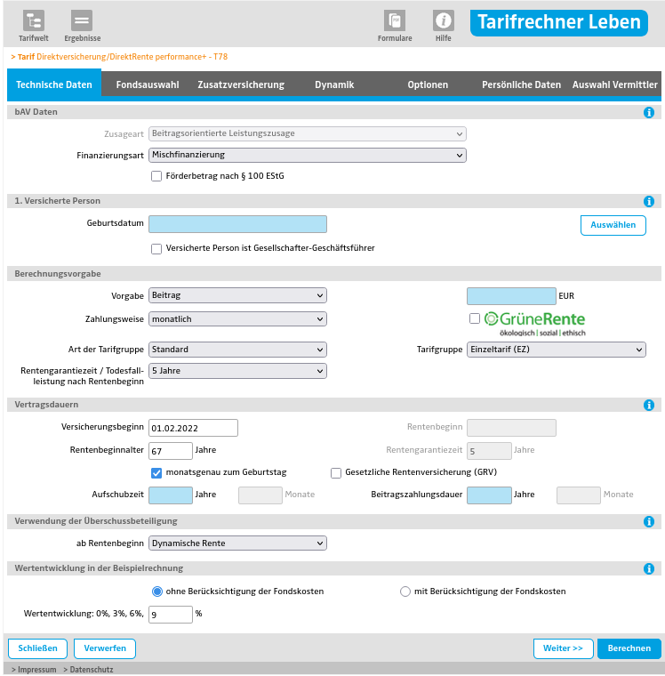
Wählen Sie als Vermittler aktiv die GrüneRente in der Tarifsoftware
4. Die GrüneRente in der bAV

Slide 63
Dokumentation im Antrag
4. Die GrüneRente in der bAV
Dokumentieren Sie als Vermittler die Auswahl der GrüneRente bei der Beantragung.
  Im Antrag bitte das Feld „GrüneRente“ ankreuzen
  Wichtig für
    das passende Policenbegleitschreiben
    Auswertungen für die Kapitalanlage

Slide 64
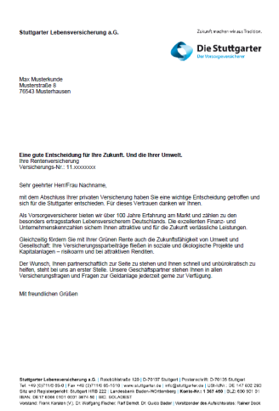

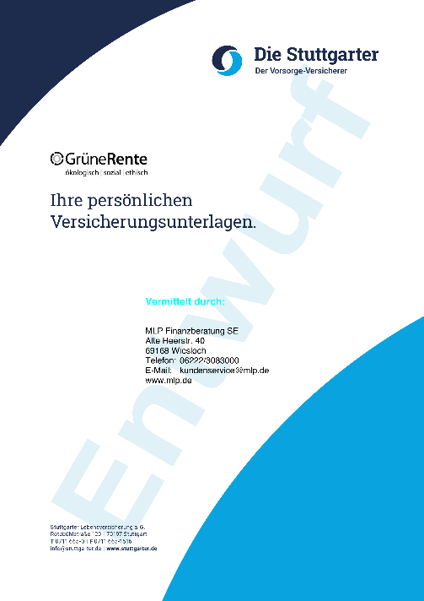
Dokumente für Arbeitnehmer
4. Die GrüneRente in der bAV
So erkennen Arbeitnehmer die GrüneRente.
Policenbegleitschreiben
Urkunde für Kunden zu jedem Vertrag
Policendeckblatt

Slide 65



Formel für nachhaltige Unternehmensstrategie: bAV + GrüneRente + Stuttgarter
4. Die GrüneRente in der bAV
  bAV = nachhaltig, sozial
  GrüneRente = nachhaltig, sozial, ökologisch
  Stuttgarter = seit über 100 Jahren VVaG;
  nachhaltig, sozial, ökologisch

Slide 66
Die stärksten Argumente der GrüneRente in der bAV
4. Die GrüneRente in der bAV
Das zeichnet die GrüneRente in der bAV aus:
  Tarife zur Altersversorgung mit garantierter Verzinsung,
  Indexbeteiligung bzw. fondsgebundene Tarife mit Garantie.
  Als Direktversicherung (klassisch, mit Indexbeteiligung oder fondsgebunden) und
  als Rückdeckungsversicherung (klassisch oder mit Indexbeteiligung) für Unterstützungskassen-Lösungen und Pensionszusagen mit bekannten Produktflexibilitäten verfügbar
  Keine zusätzlichen Kosten für Arbeitgeber/Arbeitnehmer
  Branchenunabhängiges Konzept
  Arbeitgeberunabhängiges Konzept (bei Wechsel des Arbeitgebers können Arbeitnehmer mit Zustimmung des neuen Arbeitgebers die GrüneRente „mitnehmen“)

Slide 67
Die stärksten Argumente der GrüneRente in der bAV
4. Die GrüneRente in der bAV
Das zeichnet die GrüneRente in der bAV aus:
  Für Unternehmen aller Größen möglich
  Stuttgarter Lebensversicherung a.G. als Produktgeber:
  d. h.
    Starke und solide Finanz- und Unternehmenskennzahlen
    Versicherungsverein auf Gegenseitigkeit: besonders kundenfreundlich, denn mit dieser Rechtsform müssen keine Aktionärsinteressen bedient werden
  Jährlicher Anlagebericht sichert Transparenz
  (unter www.stuttgarter.de/gruenerente)

Slide 68
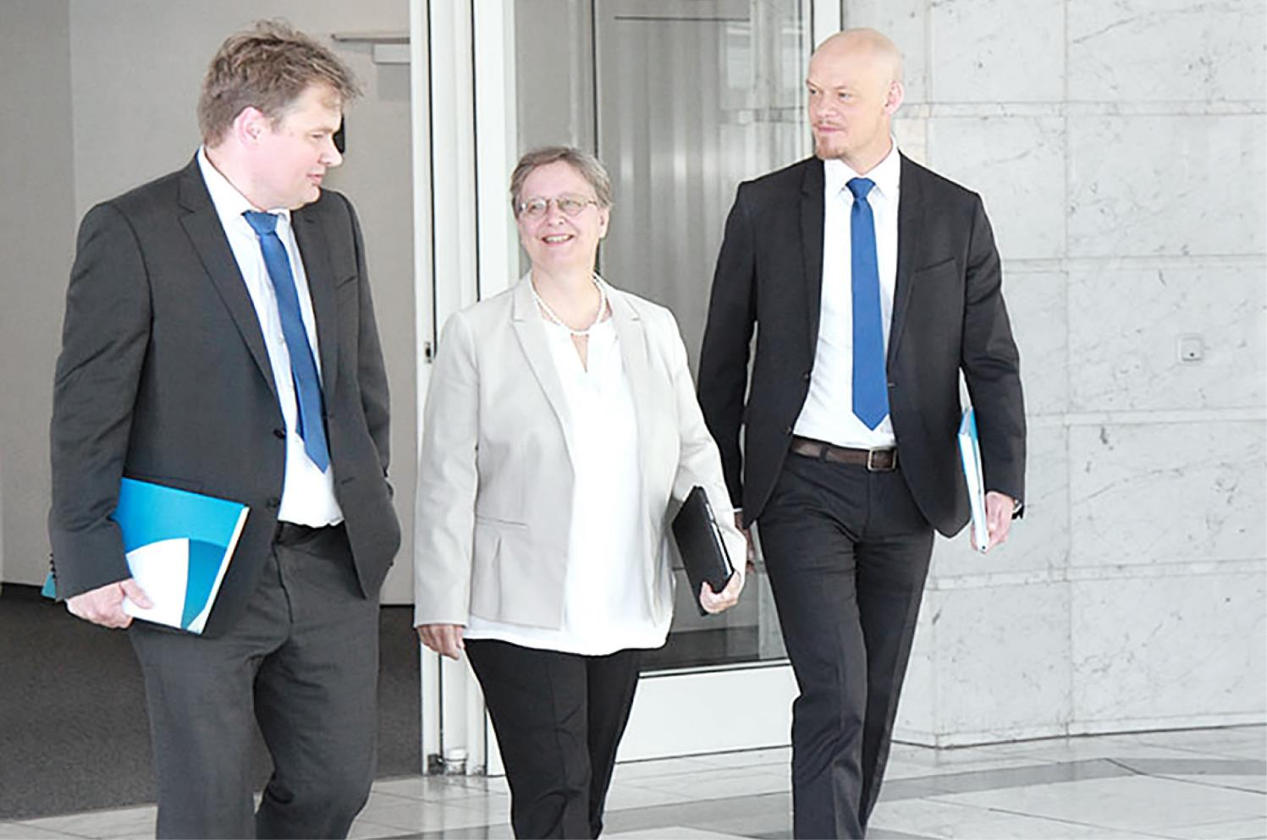
Die Stuttgarter Vertriebsunterstützung
5.

Slide 69
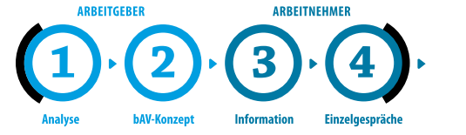
Vertriebsunterstützung und Verkaufshilfen zum Thema „Nachhaltigkeit in der bAV“
5. Die Stuttgarter Vertriebsunterstützung
Die GrüneRente in der bAV
Ihre Verkaufshilfen und Vorlagen:
SIS-Blatt bAV und GrüneRente
SIS-Blatt Nachhaltige Kapitalanlagen
Individualisierbare Kurzpräsentation Arbeitgeber
Zertifikat für Arbeitgeber
Individualisierbare Kurzpräsentation Arbeitnehmer
Urkunde für Arbeitnehmer

Slide 70
Vielen Dank für
Ihre Aufmerksamkeit.

Slide 71
Die Ihnen überlassenen Unterlagen basieren auf Beurteilungen und rechtlichen Einschätzungen der
Stuttgarter Vorsorge-Management GmbH zum Zeitpunkt der Erstellung der Unterlagen.
Die Unterlagen dienen ausschließlich zu Informationszwecken und ersetzen keine individuelle Beratung.
Eine Gewähr für die Richtigkeit und Vollständigkeit kann nicht übernommen werden. Durch die Überlassung der Unterlagen wird eine Haftung gegenüber dem Empfänger, Teilnehmer oder Dritten
nicht begründet.
Copyright by Stuttgarter Vorsorge-Management GmbH.
Alle Rechte vorbehalten. Jedes Veräußern, Verleihen oder sonstiges Verbreiten, auch auszugsweise, bedarf der Zustimmung der Stuttgarter Vorsorge-Management GmbH.
Es handelt sich um eine Werbemitteilung. Bei den Beschreibungen handelt es sich um verkürzte, unverbindliche Darstellungen.
Maßgeblich sind ausschließlich die Tarifbestimmungen und die Versicherungsbedingungen.

Slide 72
Kontakt
Fragen & Wünsche zur bAV in Ihrem und für
Ihr Unternehmen? Ich informiere Sie gern.
Martin Mustermaklerbetreuer
Musterstraße 100
10000 Musterstadt
Telefon 0123 4567890
Telefax 0123 4567890
Mobil 0123 4567890
martin-mustermaklerbetreuer@stuttgarter.de
www.stuttgarter.de

